Slide 1

Лекция №1-2. Основные системы автоматического проектирования (САПР) в биотехнических и медицинских систем. Ознакомление с системами CAD/CAM/CAE
Составила: Рахметова П.М.,
ст.преподаватель кафедры РТиТСА

Slide 2
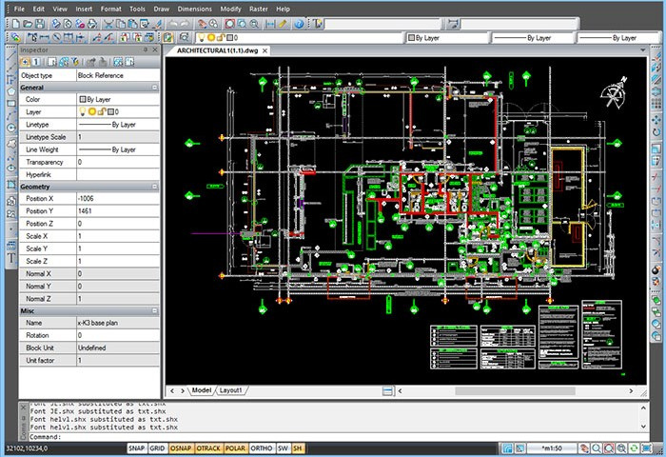
Основные понятия САПР и знакомство с CAD/САМ/САЕ
Система автоматического проектирования преобразуют процесс создания продуктов, объединяя дизайн, производство и инженерный анализ в единую экосистему

Slide 3
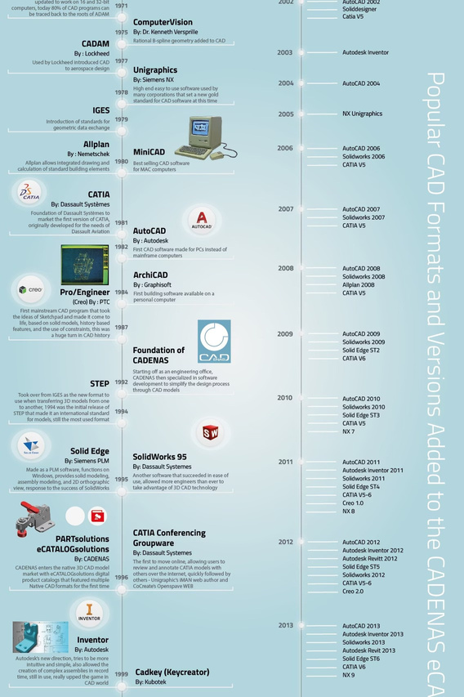
Что такое САПР? Определение и эволюция
САПР (Система Автоматического Проектирования) - это комплекс программных
и аппаратных средств, предназначенных для автоматизации процессов проектирования, конструирования и подготовки производства. Она позволяет инженерам и дизайнерам создавать, модифицировать и оптимизировать изделия
виртуально, прежде чем их физическое воплощение
Эволюция САПР: от простых чертежных систем 1960-х годов к сложным интегрированным платформам XXI века. Современные системы объединяют трёхмерное моделирование, параметрическое проектирование, симуляции и облачные технологии, позволяя командам работать совместно в реальном времени.

Slide 4
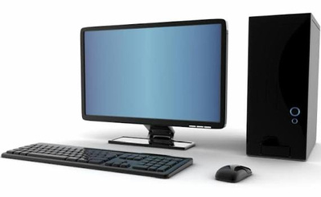
CAD: Компьютерное проектирование - основа всех
систем
Что такое CAD?
Computer-Aided Design (CAD) - это технология создания двумерных чертежей и трёхмерных моделей объектов. CAD позволяет дизайнерам визуализировать идеи, проверять геометрию, создавать точные размеры и подготавливать документацию для производства.
Основные возможности:
  Создание 2D и 3D моделей
  Параметрическое проектирование
  Автоматическое обновление чертежей
  Совместная работа в облаке

Slide 5
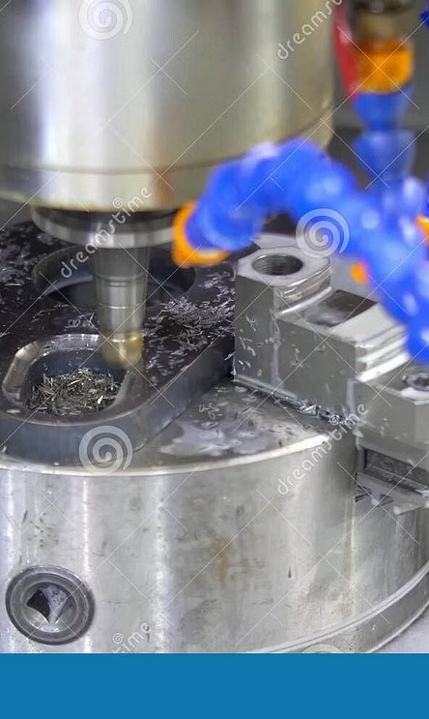



САМ: Компьютерное производство - от проекта к детали
Computer-Aided Manufacturing (CAM) - это система, которая берёт цифровые модели из CAD и преобразует их в управляющие программы для станков ЧПУ, роботов и других производственного оборудования. САМ обеспечивает автоматизацию производства и повышает качество изготавливаемых деталей.
Генерация кода
Преобразование 3D-моделей в G-код для станков
Управление производством
Контроль траекторий инструментов и параметров обработки
Оптимизация процессов
Снижение времени обработки и материальных отходов

Slide 6
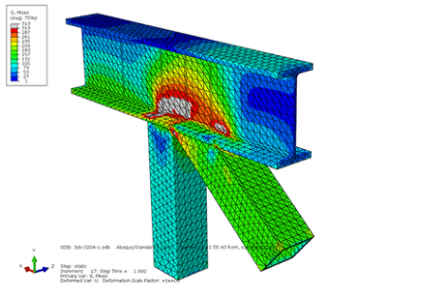
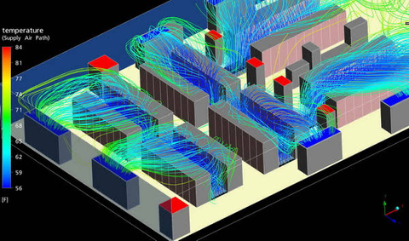
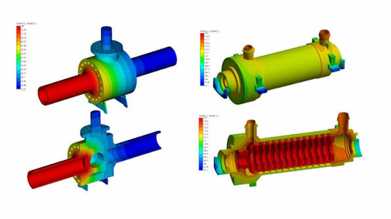
САЕ: Компьютерный инжиниринг - анализ и оптимизация
Computer-Aided Engineering (CAE) включает в себя методы численного моделирования и анализа: симуляция напряжений (FEA), анализ потоков жидкостей (C!D, динамические исследования и тепловой анализ.
FEA анализ
Расчёт напряжений, деформаций и прочности
CFD моделирование
Анализ потоков жидкостей и газов
Тепловой анализ
Исследование распределения температур

Slide 7

Интеграция CAD/CAM/САЕ:
Единый производственный цикл
Современные САПР системы интегрируют CAD, САМ и САЕ в единый рабочий процесс. Это создаёт «цифровой поток данных»: инженер создаёт модель в CAD, проверяет её в САЕ, передаёт в САМ для программирования станков — всё в одной системе, без потери информации
Модель в CAD
Анализ в САЕ
Программы в
CAM
Обратная связь

Slide 8

Преимущества использования
CAD/CAM/CAE B
промышленности
1
Ускорение разработки
Автоматизация процессов проектирования сокращает время вывода продукта на рынок с месяцев до недель
2
Повышение качества
Уменьшение отходов материалов, оптимизация производственных процессов и минимизация переделок
3
Снижение заграт
Виртуальные испытания выявляют дефекты до производства, обеспечивая
высокое качество готовой продукции
4
Совместная работа
Облачное САПР системы позоляют командом работать вместе независимо от географического расположения
независимо от географического расположения

Slide 9
Примеры применения систем в различных отраслях
Автомобилестроение
Проектирование кузовов, систем подвески, двигателей и электронных компонентов. Симуляции краш-тестов в САЕ
Авиакосмическая промышленность
Faspaoorka caMOueTOB H CHYTHRROB CORCHPEMEbEbIMH
требованиями к прочности и аэродинамике
Медицинское оборудование
Проектирование имплантов, протезов и инструментов с высокой точностью и биосовместимостью
Машиностроение
Разработка станков, насосов, компрессоров и другого промышленного оборудования

Slide 10

Будущее САПР: Искусственный интеллект и аддитивные технологии
Искусственный интеллект
Аддитивные технологии
AI оптимизирует конструкций автоматически, предлагает варианты дизайна, предсказывает проблемы и ускоряет процессы моделирования.
генеративный дизаин позволяет
системе создавать инновационные
решения на основе заданных
параметров
3D-печать интегрируется с САПР, позволяя создавать сложные геометрии, недостижимые традиционным производством. Это открывает новые возможности в прототипировании и малосерийном производстве.
Тренд: облачные системы САПР, дополненная реальность для визуализации, цифровые двойники и Интернет вещей создают единую экосистему
проектирования и производства 4.0.

Slide 11
Выбор и внедрение САПР на предприятии
Выбор подходящей САПР - это стратегическое решение, которое должно учитывать специфику отрасли, размер предприятия и уровень интеграции с другими бизнес-системами (PLM, ERP).
Анализ потребностей
Определение целей,
требований к функционалу (3D, листовой металл, литье) и
бюджета.
Пилотный проект
Тестирование выбранной системы на небольшой группе инженеров и реальных производственных задачах.
Выбор платформы
Сравнение ключевых вендоров
nOIe WOIKs, AulodesK oremreas
NX и др.) и их возможностей интеграции CAD/CAM/CAE.
SnUmerstSck
Обучение и поддержка
Инвестиции в обучение персонала и обеспечение долгосрочной технической поддержки для максимальной отдачи.

Slide 12
Преимущества внедрения CAD/САМ/САЕ систем
Сокращение затрат на прототипирование
Благодаря точному САЕ-анализу и виртуальным испытаниям, необходимость в создании дорогостоящих физических прототипов уменьшается, а риск ошибок в серийном
производстве снижается.
Лучшая документация
Системы САПР автоматически генерируют полные и стандартизированные комплекты проектной и производственной документации.
Оптимизация конструкции
САЕ позволяет быстро тестировать сотни вариантов дизайна для достижения оптимального соотношения веса, прочности, стоимости и функциональности. CAD обеспечивает легкость
внесения изменений.
Повышение точности и производительности
САм-системы гарантируют высокую точность обработки деталей на станках с ЧПУ, а также сокращают время настройки оборудования и увеличивают общую производительность цеха.

Slide 13
Будущее САПР: тенденции и инновации
Сфера САПР продолжает быстро развиваться, предлагая инженерам новые инструменты, основанные на последних достижениях науки
И техники!
Генеративное проектирование
Использование ИИ для автоматического создания тысяч оптимизированных вариантов конструкции на основе заданных параметров и ограничений.
Облачные технологии
Перенос сложных вычислений (САЕ) и совместной работы в облако, что делает инструменты доступнее и мощнее для распределенных команд.
AR/VR в проектировании
Применение технологий дополненной и виртуальной реальности для интерактивной визуализации 3D-моделей в масштабе 1:1.
Облачные технологии
Перенос сложных вычислений (САЕ) и совместной работы в облако, что делает инструменты доступнее и мощнее для распределенных команд.
Аддитивное производство
Глубокая интеграция CAD/САМ с 3D-печатью, позволяющая создавать сложные геометрические формы, невозможные при традиционной обработке.

Slide 14
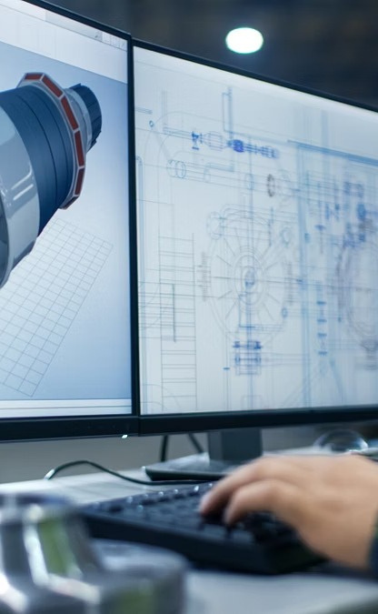
Вопросы и ответы: Ваш путь в мир автоматизированного проектирования
С чего начать изучение
CANP?
Начните с основных концепций
CAD (AutoCAD, Fusion 360,
Solid Works), затем переходите к САЕ и САМ. Практика и проекты - ключ к мастерству.
Какую программу выбрать?
Выбор зависит от отрасли:
SolidWorks для машиностроения,
Revit для архитектуры, САТА для авиакосмоса. Облачные решения как Fusion 360 универсальны и
доступны
Какие навыки необходимы?
Понимание инженерии, математики, пространственного мышления, усредней компьютерной грамотности достаточно. Специализированное обучение быстро развивает навыки.
САПР — это не просто технология, это ключ к инновациям и эффективности в современном производстве

Slide 15
Спасибо за Внимание!

